Slide 1
HYPERLOOP
The Future of Transportation

Slide 2

AGENDA
What is Hyperloop?
01
The Concept of Hyperloop
02
The Capsule and the Tube
03
Energy Requirements
04
The Idea of Hyperloop
05
Price Tag
06
Security Aspects of Hyperloop
07
Hyperloop in India
08

Slide 3
What is Hyperloop?
Notes:
Imagem deveria ser menor. – favor usar diferentes tipos de imagens.– please use different image .
Parte da nova identidade eh ser visivel os pontos das curvas das formas. A imagem pode entrar em cima e se comunicar mas nao cobrir uma das formas

Slide 4
Means of Transportation
Los Angeles, CA
San Francisco, CA
Notes:
Imagem deveria ser menor. – favor usar diferentes tipos de imagens.– please use different image .
Parte da nova identidade eh ser visivel os pontos das curvas das formas. A imagem pode entrar em cima e se comunicar mas nao cobrir uma das formas

Slide 5
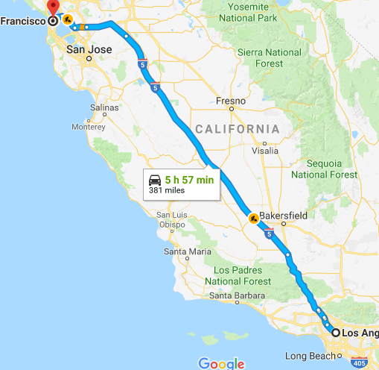
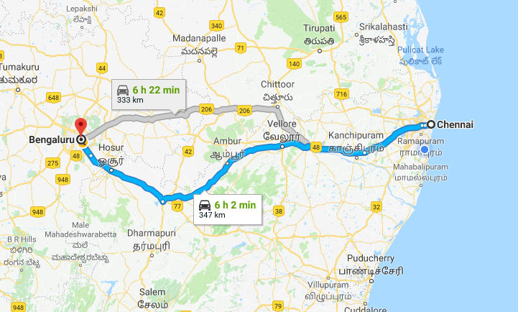
LA to SF – 5 h 57 m
Bengaluru to Chennai – 6 h 2 m
Notes:
Fixar a posicao do titulo – sempre do lado esquerdo.
Sempre que tiver muito texto o coluna deve sempre ser “ narrowed” , se nao fica dificil de ler. Colocar paragrafos no texto.
Linha vertical deve ser mais fina e as pontas NUNCA devem ser arredondadas.

Slide 6
Concept of Hyperloop
Notes:
Imagem deveria ser menor. – favor usar diferentes tipos de imagens.– please use different image .
Parte da nova identidade eh ser visivel os pontos das curvas das formas. A imagem pode entrar em cima e se comunicar mas nao cobrir uma das formas

Slide 7
Wearable Computing - Back to the Future II (1989)
Self Driving Cars - Total Recall (1990)
Skype - A Space Odyssey (1968)
Hyperloop - The Living Daylights(1987)
Notes:
Imagem deveria ser menor. – favor usar diferentes tipos de imagens.– please use different image .
Parte da nova identidade eh ser visivel os pontos das curvas das formas. A imagem pode entrar em cima e se comunicar mas nao cobrir uma das formas

Slide 8
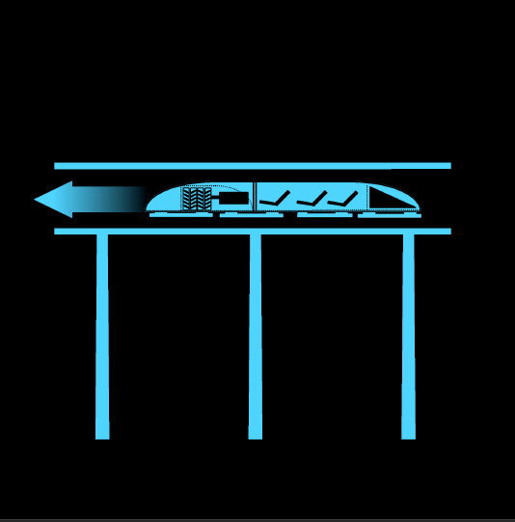
A CAPSULE FULL
OF PEOPLE
IN A LOW
PRESSURE TUBE
GOES REALLY FAST
ELEVATED ON
AIR CUSHION
Notes:
Imagem deveria ser menor. – favor usar diferentes tipos de imagens.– please use different image .
Parte da nova identidade eh ser visivel os pontos das curvas das formas. A imagem pode entrar em cima e se comunicar mas nao cobrir uma das formas

Slide 9
The Capsule
and
The Tube
Notes:
Imagem deveria ser menor. – favor usar diferentes tipos de imagens.– please use different image .
Parte da nova identidade eh ser visivel os pontos das curvas das formas. A imagem pode entrar em cima e se comunicar mas nao cobrir uma das formas

Slide 10
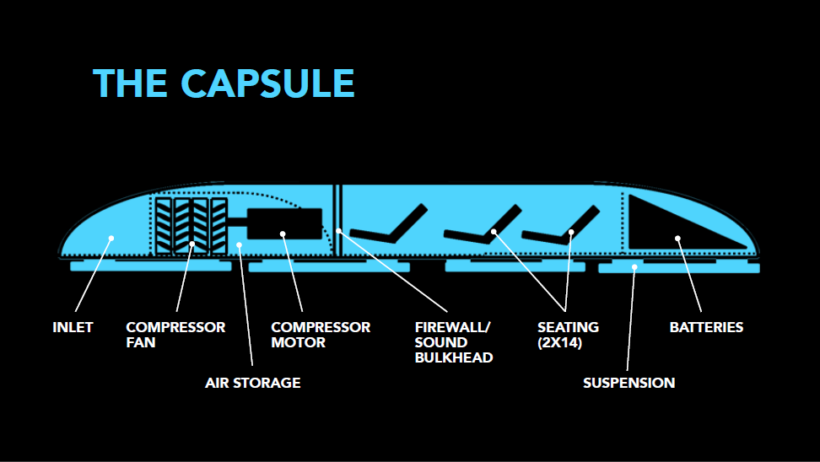

Slide 11
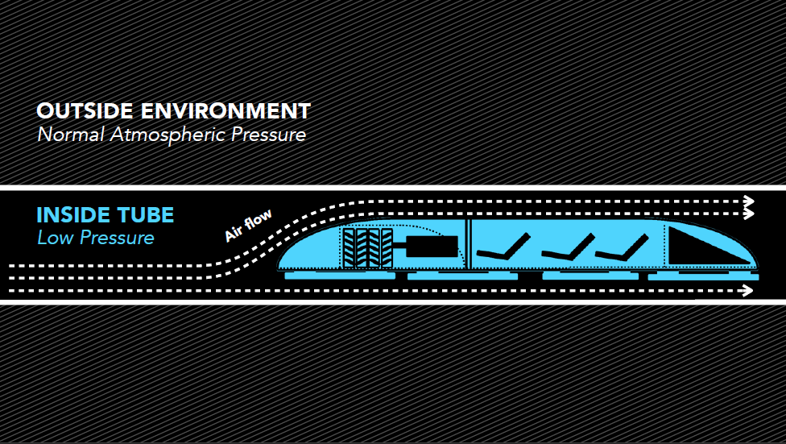

Slide 12
Energy
Requirements
Notes:
Imagem deveria ser menor. – favor usar diferentes tipos de imagens.– please use different image .
Parte da nova identidade eh ser visivel os pontos das curvas das formas. A imagem pode entrar em cima e se comunicar mas nao cobrir uma das formas

Slide 13
“GREEN
TRANSPORTATION”

Slide 14
The Idea
of
Hyperloop
Notes:
Imagem deveria ser menor. – favor usar diferentes tipos de imagens.– please use different image .
Parte da nova identidade eh ser visivel os pontos das curvas das formas. A imagem pode entrar em cima e se comunicar mas nao cobrir uma das formas

Slide 16
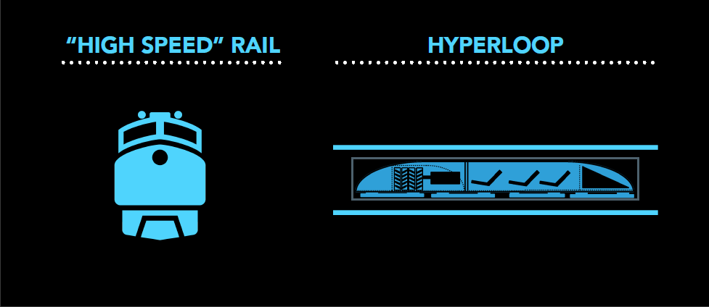
ELON PROPOSED THE HYPERLOOP AS AN ATLERNATIVE
TO THE COSTLY CALIFORNIA “HIGH SPEED” RAIL

Slide 17
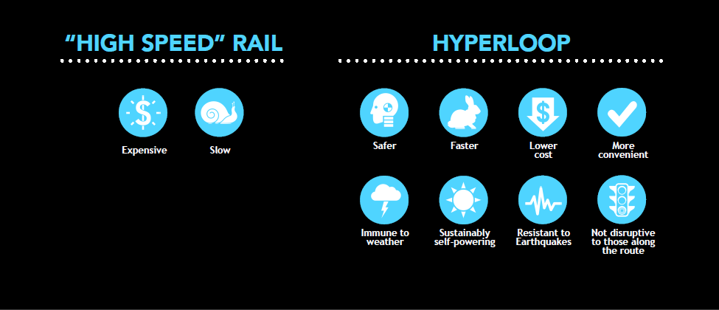
ELON PROPOSED THE HYPERLOOP AS AN ATLERNATIVE
TO THE COSTLY CALIFORNIA “HIGH SPEED” RAIL

Slide 18
The
PRICE TAG
Notes:
Imagem deveria ser menor. – favor usar diferentes tipos de imagens.– please use different image .
Parte da nova identidade eh ser visivel os pontos das curvas das formas. A imagem pode entrar em cima e se comunicar mas nao cobrir uma das formas

Slide 19
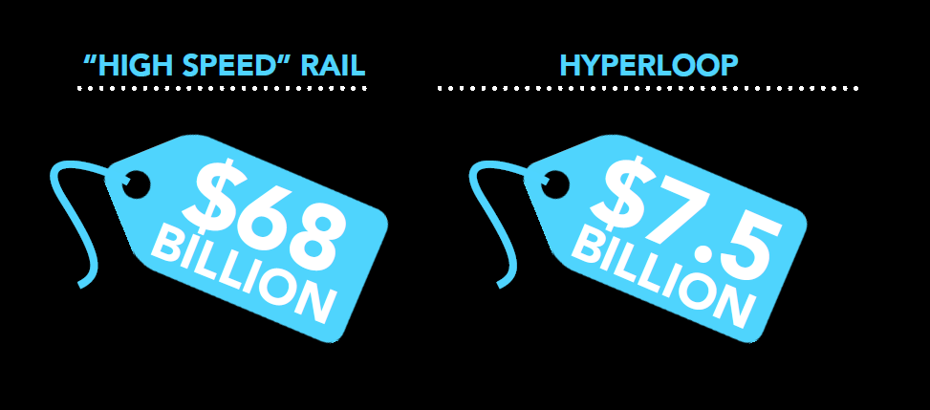
ELON PROPOSED THE HYPERLOOP AS AN ATLERNATIVE
TO THE COSTLY CALIFORNIA “HIGH SPEED” RAIL

Slide 20
Security Aspects
Of
Hyperloop
Notes:
Imagem deveria ser menor. – favor usar diferentes tipos de imagens.– please use different image .
Parte da nova identidade eh ser visivel os pontos das curvas das formas. A imagem pode entrar em cima e se comunicar mas nao cobrir uma das formas

Slide 21
Guidelines and Security Standards:
Rail
Aerospace
Automation
What if there is a sudden breach in tube ??
Notes:
Imagem deveria ser menor. – favor usar diferentes tipos de imagens.– please use different image .
Parte da nova identidade eh ser visivel os pontos das curvas das formas. A imagem pode entrar em cima e se comunicar mas nao cobrir uma das formas

Slide 22
Hyperloop
In
India
Notes:
Imagem deveria ser menor. – favor usar diferentes tipos de imagens.– please use different image .
Parte da nova identidade eh ser visivel os pontos das curvas das formas. A imagem pode entrar em cima e se comunicar mas nao cobrir uma das formas

Slide 23
Virgin Hyperloop One
+
Hyperloop India
Notes:
Imagem deveria ser menor. – favor usar diferentes tipos de imagens.– please use different image .
Parte da nova identidade eh ser visivel os pontos das curvas das formas. A imagem pode entrar em cima e se comunicar mas nao cobrir uma das formas

Slide 24
QUESTIONS
?

Slide 25
THANK YOU

